Slide 1



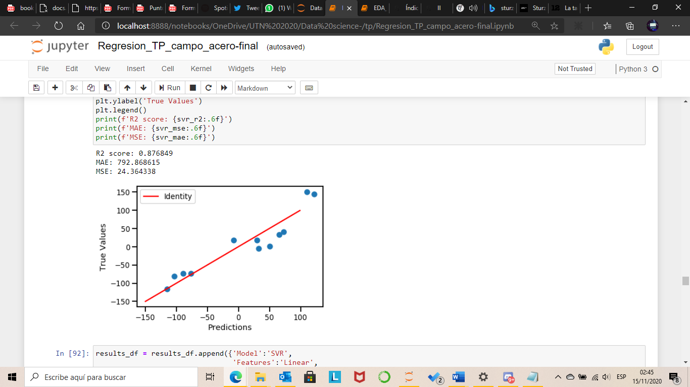
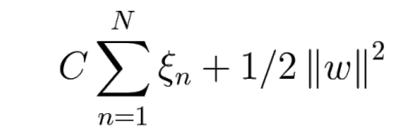
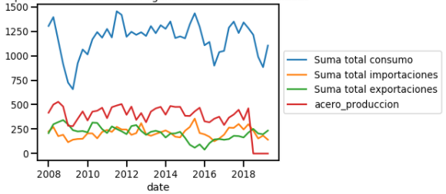
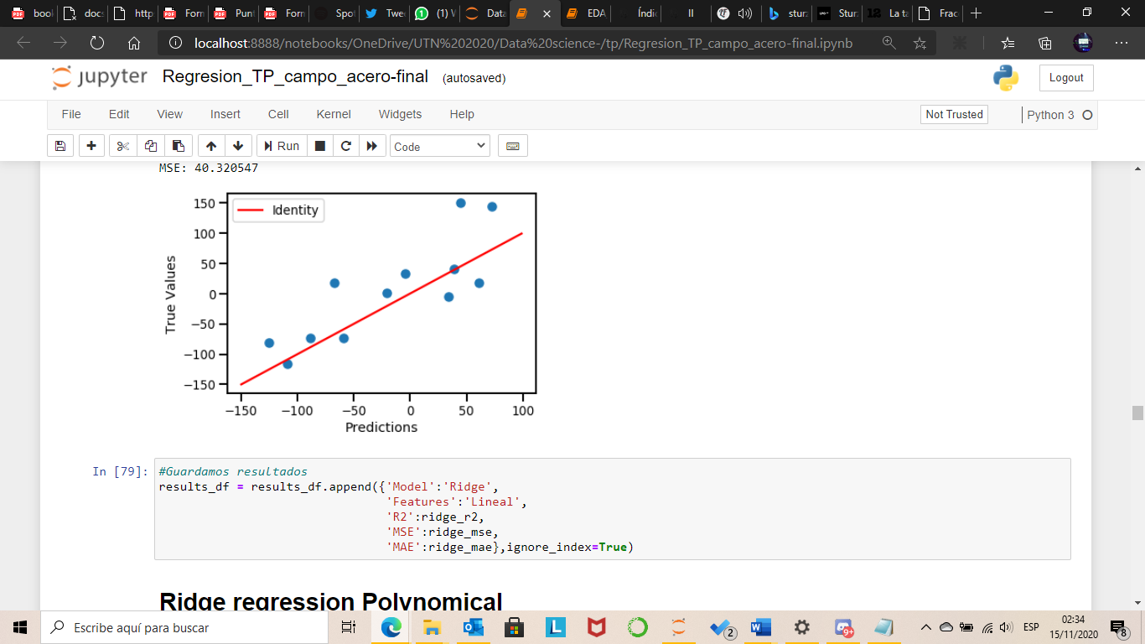
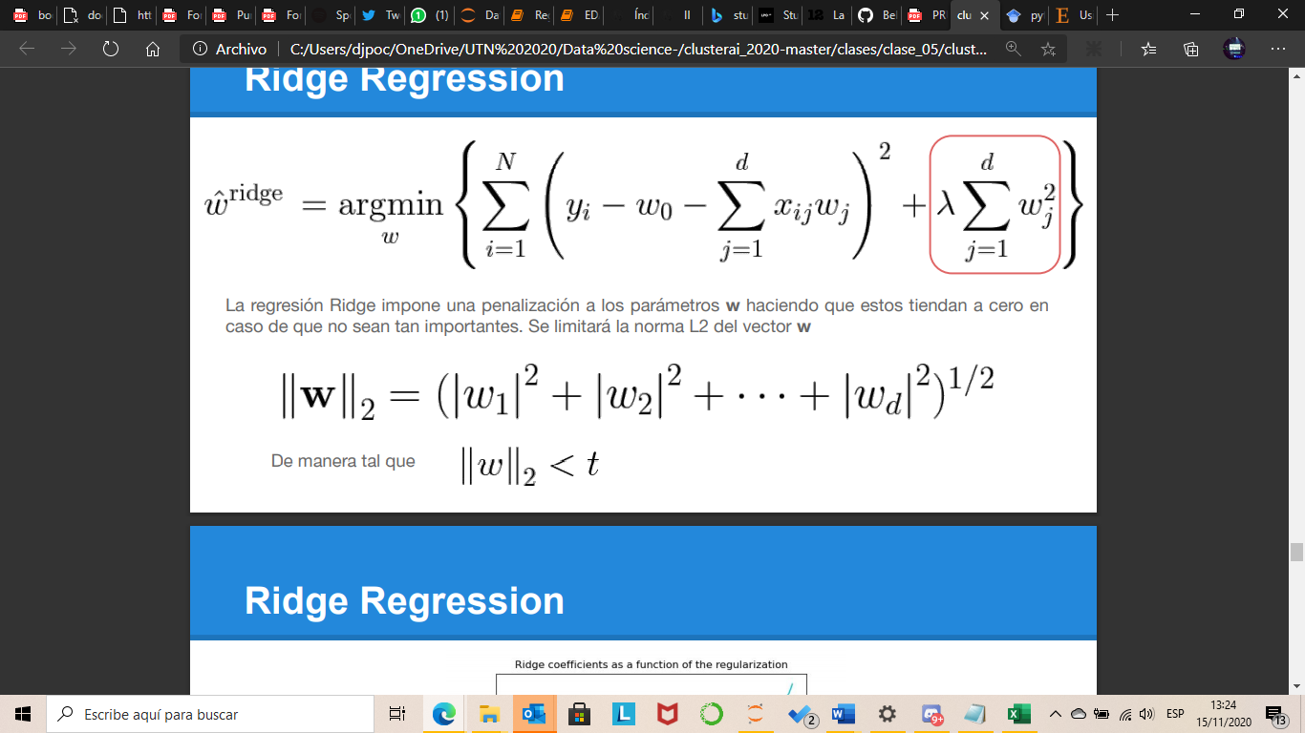
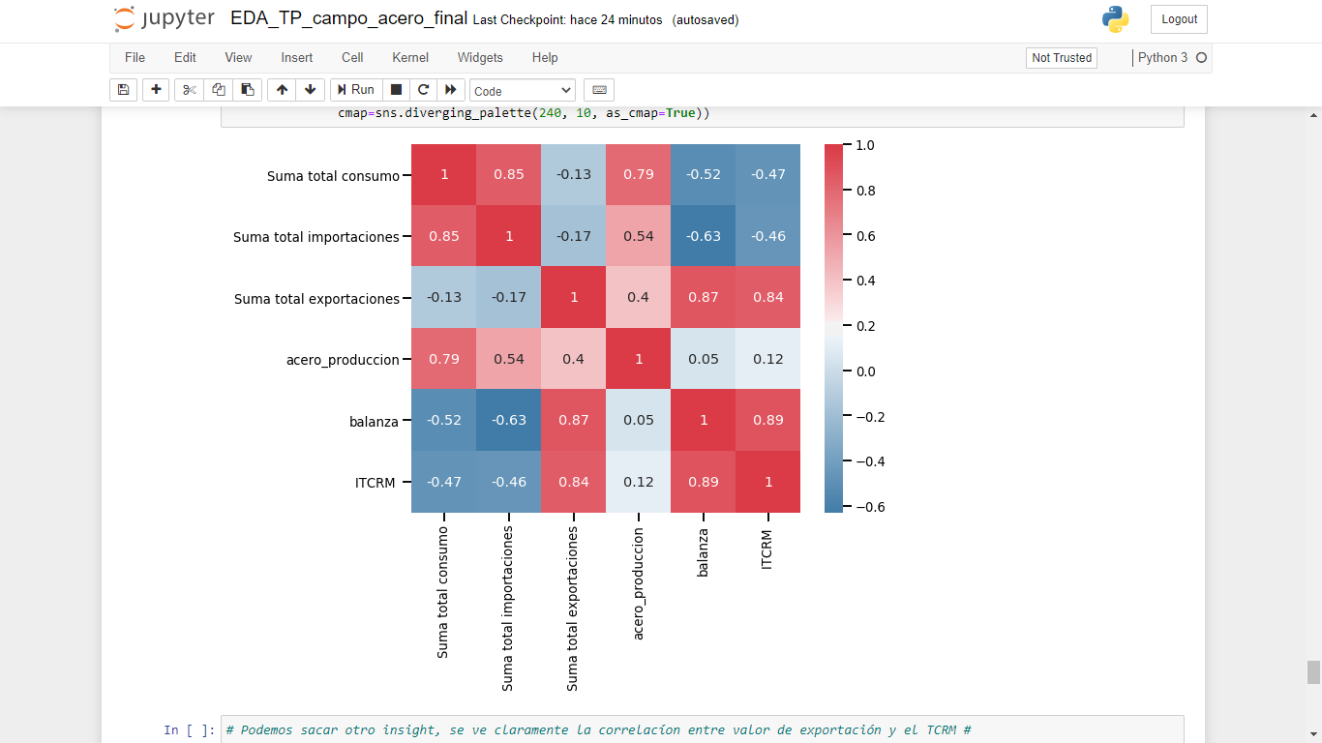
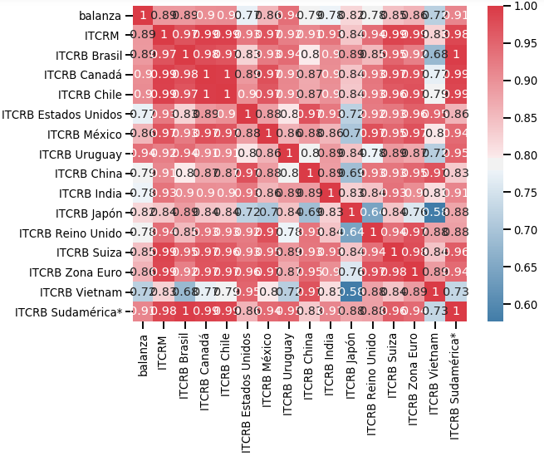
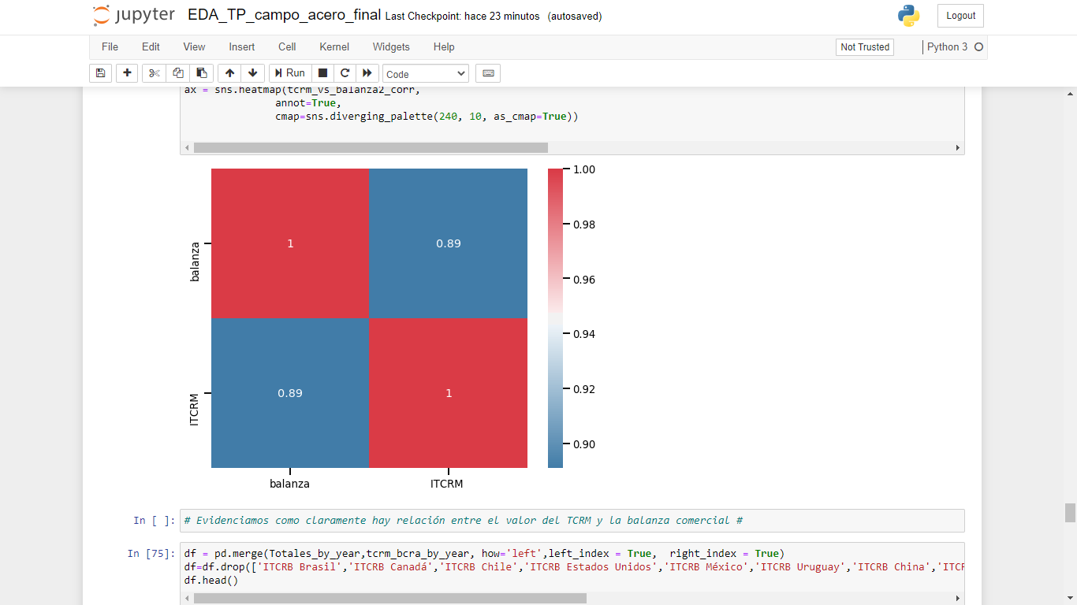
Correlación entre ITCRM y variables productivas
Guzzetti J., Risuleo C., Watters A.
github.com/JuanGuzzetti - github.com/cristianrisuleo - github.com/alewatters
Universidad Tecnológica Nacional, Facultad Regional Buenos Aires
Introducción y Datasets
Métodos
Resultados y Conclusiones
Para el presente análisis se buscará determinar a corto plazo, la correlación que existe entre datos sobre el acero (producción nacional, importaciones y exportaciones) y el tipo de cambio real multilateral mediante distintos métodos de Machine Learning.
Una vez realizado el EDA, como pasos previos a implementar los modelos de Machine Learning, se ha separado el data set en valores X e Y donde se realizará la separación de set de prueba y entrenamiento. Seguido a ello se escalarán los datos con el algoritmo MinMax Scaler y el algoritmo de Principal Component Analysis (PCA) para reducir la dimensionalidad de nuestros datos. De los modelos de Machine Learning, se muestra el SVR lineal y el Ridge lineal ya que han arrojado los mejores resultados:
El resumen se expresa en el siguiente cuadro.
Para el estudio se utilizará el índice de tipo de cambio real multilateral (ITCRM) utilizando el año 2015 como año base. El objetivo será tener alguna certeza entre las variaciones del ITCRM y los cambios en la producción o en la balanza comercial.
SVR lineal
Datasets utilizados:
Importaciones de aceros
Exportaciones de aceros
Producción y consumo de aceros
Consumo de aceros
ITCRM del BCRA
Ridge lineal
Con claridad se ve que el mejor modelo de regresión para nuestro caso es el SVR lineal, ya que destaca con un buen valor de R2 y una considerable diferencia con respecto a los MSE y MAE del resto de modelos.
Pudimos ver que existe una fuerte correlación entre ITCRM y balanza comercial. Un aumento del ITCRM implica un aumento en la competitividad, ya que los costos medidos en pesos de los exportadores se licúan, mientras que el precio de venta fijado en el mercado internacional sigue siendo el mismo, ya que se mide en moneda extranjera. Esto incentiva la exportación.
Análisis exploratorio de datos
En esta primer etapa buscamos encontrar relaciones entre las variables de nuestros data sets. Por lo que luego de pre-procesar todos ellos para poder compararlos dentro de los mismos periodos bajo igualdad de dimensiones realizamos matrices de correlación :. Luego para profundizar el estudio realizamos la matriz de correlación entre el ITCRM y las distintas variables del acero
Matriz de correlación entre ITCRM y balanza comercial de la industria del acero
Matriz de correlación entre la balanza comercial y el ITCRM bilateral (ITCRB) con los países más representativos que comercializan con Argentina.
Matriz de correlación entre variables de la industria del acero y el ITCRM

